Slide 1
Урок математики по теме:
«Треугольники».
Учитель: Дубовская Е.Н.

Slide 2
Загадка нашей планеты.

Slide 3
«Бермудский треугольник»

Slide 4
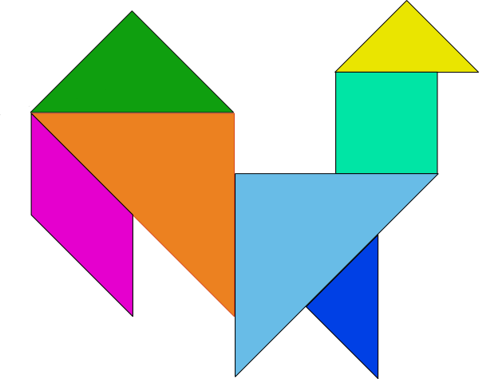
Игра «Танграм».

Slide 5
Классификация треугольников. По углам.
 | Остроугольный треугольник. Все три угла острые.
 | 2) Тупоугольный треугольник. Один угол тупой, остальные – острые.
 | 3) Прямоугольный треугольник. Один угол прямой, остальные – острые.

Slide 6
Классификация треугольников. По сторонам.
 | 1)Равнобедренный треугольник. Треугольник , у которого две стороны равны, называется равнобедренным.
 | 2) Равносторонний треугольник. Треугольник, у которого все стороны равны, называется равносторонний.
 | 3) Разносторонний треугольник. Все стороны разной длины.

Slide 7
Дайте название каждому из пересечений множеств.
Равнобедренные
треугольники ? Прямоугольные
треугольники
Тупоугольные
треугольники ? Разносторонние
треугольники

Slide 8
Площадь закрашенной части равна 7 кв.см. Во сколько раз площадь всего прямоугольника больше площади закрашенной части? (сторона клетки 5 мм)

Slide 9
Найдите закономерность и вставьте пропущенные числа.
12 5 7 11
60 55 110
31 5
310

Slide 10
Стихи и фигуры.

